Slide 1
进阶搜索
2024.7.17

Slide 2
搜索算法可以枚举所有可能的结果，找到最优结果或者统计符合要求的结果数量。我们在《基础篇》中介绍了搜索算法，包括深度优先搜索(DFS)和广度优先搜索(BFS)。在搜索的过程中，每个过程都有若干决策，所以搜索是一类时空开销都极大的枚举算法，其时间复杂度往往是指数或者是阶乘级别的。
为了使运行速度快一点，在这一章将介绍一些更优秀的搜索策略，也许可以帮助我们通过更多的测试点。然而，就算是用上了这些策略，这些搜索算法的时间复杂度往往还是指数级别的。当实在没能想出更好的解法时，可以考虑使用搜索算法来通过一些数据规模较小的测试点。
------《深入浅出程序设计竞赛 进阶篇》
注意，在ICPC赛制中，由于没有部分分的存在。使用时间复杂度错误的算法来通过部分测试点并无意义，仅可以用作对拍时的正确程序使用。

Slide 3
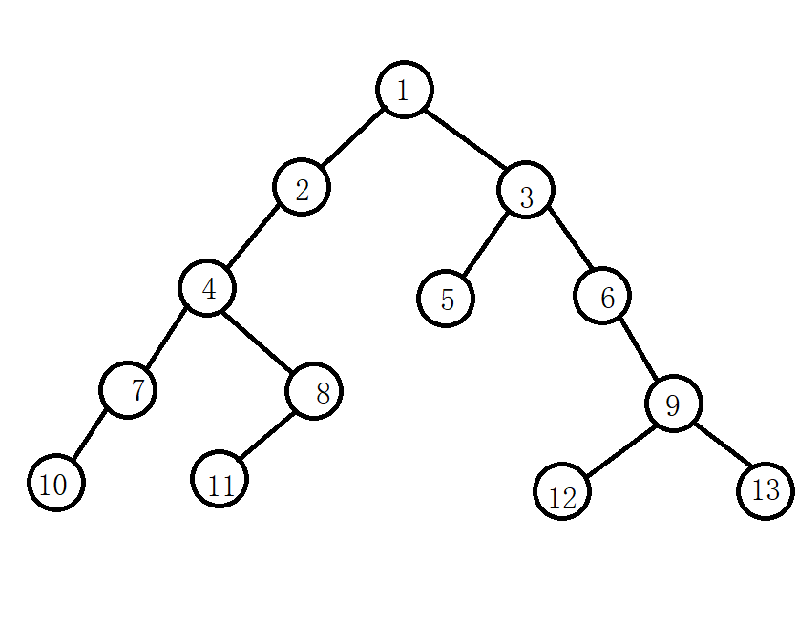
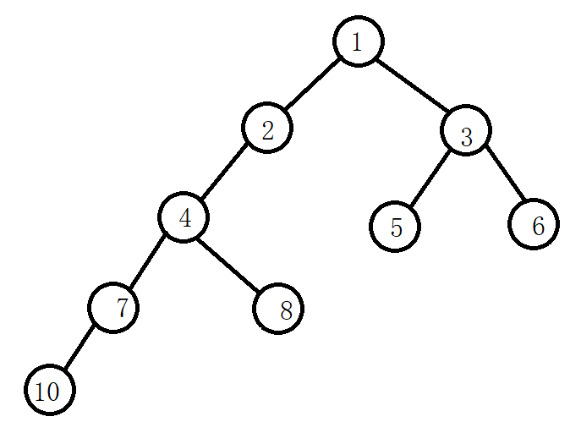
状态剪枝
如果将搜索的状态看作结点，状态之间的转移看作边，搜索的过程就构建出了一棵“搜索树”。所谓“剪枝”，就是再搜索树上去掉一些枝杈不进行搜索，从而减少时间消耗。

Slide 4
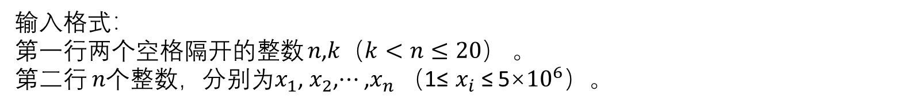
状态剪枝
Luogu P1036选数
已知 𝑛 个整数 $x_{1}$​, $x_{2}$​,⋯ ,$x_{n}$​,以及 1个整数 𝑘（$k<n≤20$）。从 𝑛 个整数中任选 𝑘个整数相加，可分别得到一系列的和。现在，要求你计算出和为素数共有多少种。
输入格式：
第一行两个空格隔开的整数 𝑛,𝑘（$k<n≤20$） 。
第二行 𝑛个整数，分别为$x_{1}$​, $x_{2}$​,⋯ ,$x_{n}$​（1≤ $x_{i}$​ ≤ 5×${10}^{6}$）。
input:
4 3
3 7 12 19
output:
1

Slide 5
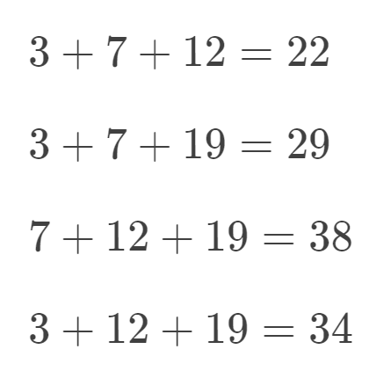
状态剪枝
Luogu P1036选数
有四种情况：
input:
4 3
3 7 12 19
output:
1
29为素数，其他为合数

Slide 6
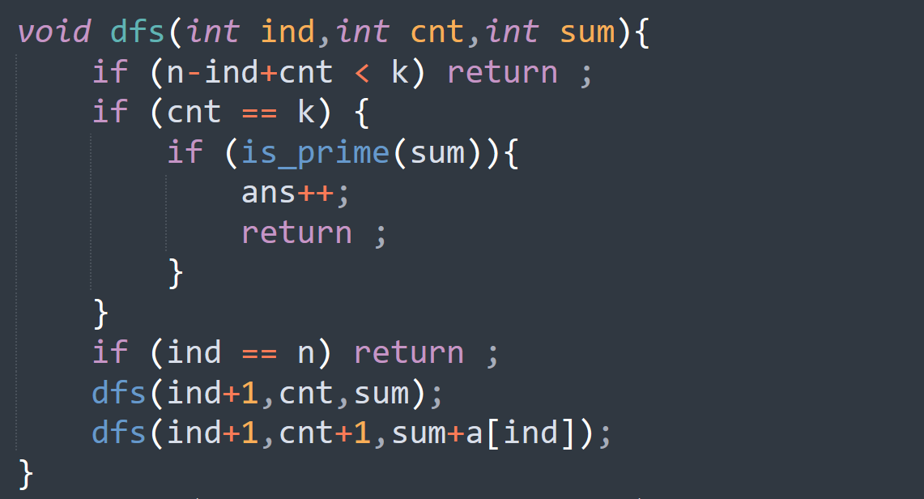

Slide 7
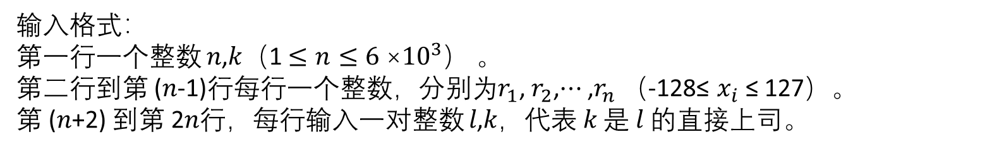
记忆化搜索
Luogu P1352没有上司的舞会
某大学有 𝑛 个职员，编号为 1…𝑛。他们之间有从属关系，也就是说他们的关系就像一棵以校长为根的树，父结点就是子结点的直接上司。
现在有个周年庆宴会，宴会每邀请来一个职员都会增加一定的快乐指数 𝑟𝑖，但是呢，如果某个职员的直接上司来参加舞会了，那么这个职员就无论如何也不肯来参加舞会了。
所以，请你编程计算，邀请哪些职员可以使快乐指数最大，求最大的快乐指数。
输入格式：
第一行一个整数 𝑛,𝑘（1 $≤n≤6{\text{×}10}^{3}$） 。
第二行到第 (𝑛-1)行每行一个整数，分别为$r_{1}$​, $r_{2}$​,⋯ ,$r_{n}$​（-128≤ $x_{i}$​ ≤ 127）。
第 (𝑛+2) 到第 2𝑛行，每行输入一对整数 𝑙,𝑘，代表 𝑘 是 𝑙 的直接上司。

Slide 8
记忆化搜索
Luogu P1352没有上司的舞会
1
input:
7
1
1
1
1
1
1
1
1 3
2 3
6 4
7 4
4 5
3 5
output:
5
3
5
2
4
6
7

Slide 9
记忆化搜索
Luogu P1352没有上司的舞会
1
input:
7
1
1
1
1
1
1
1
1 3
2 3
6 4
7 4
4 5
3 5
output:
5
3
5
2
4
6
7

Slide 10
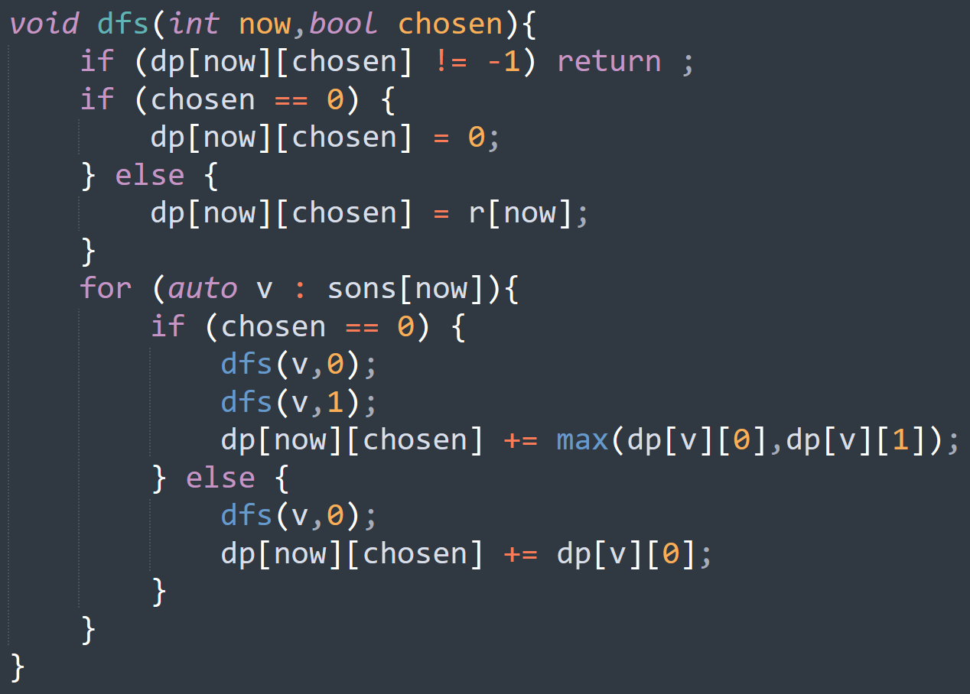

Slide 11
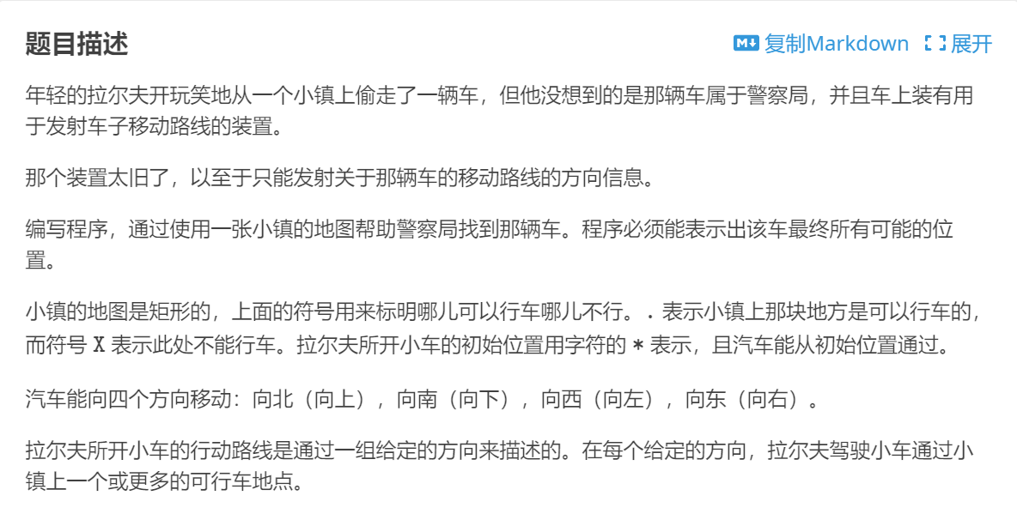
迭代加深搜索
P1189 SEARCH

Slide 12
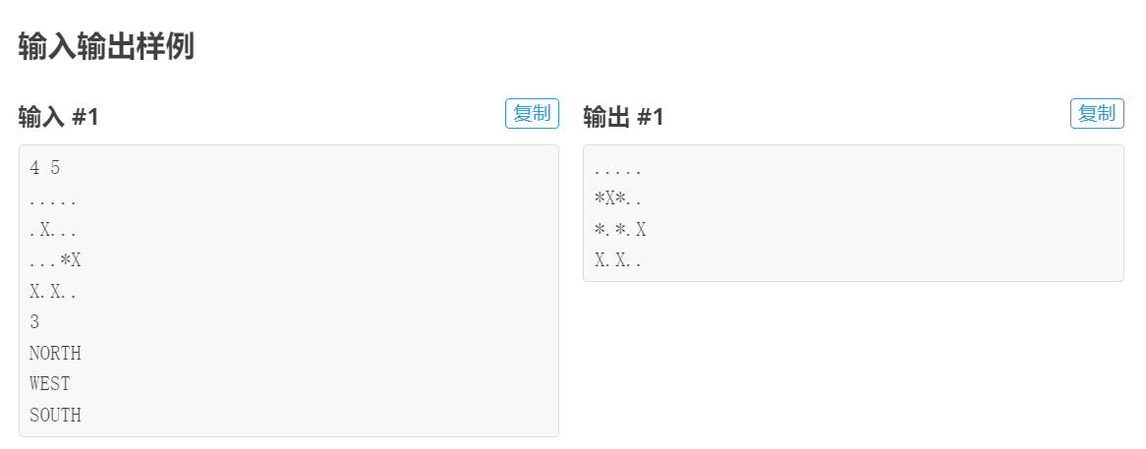
迭代加深搜索
P1189 SEARCH
. . . * .
. X . *.
. . . . X
X. X . .
* * *. .
. X *. .
. . . . X
X . X . .
. . . . .
* X *. .
* . * X
X . X . .
NORTH
WEST
SOUTH

Slide 13
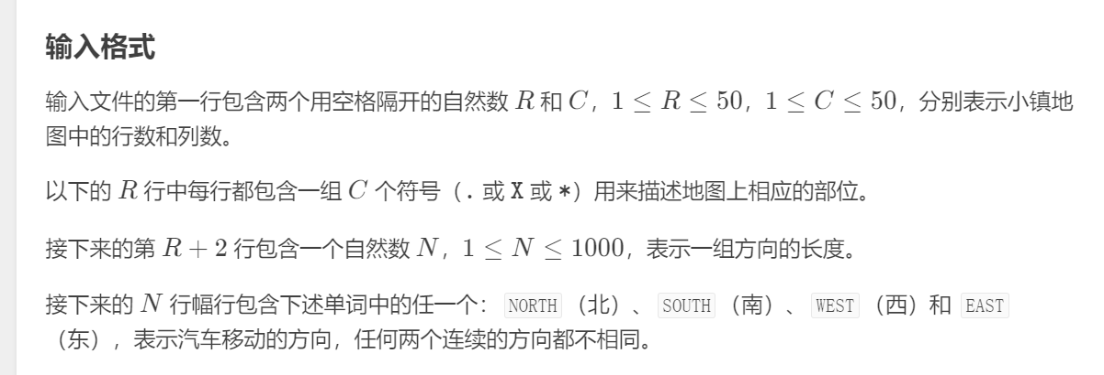
迭代加深搜索
P1189 SEARCH

Slide 14
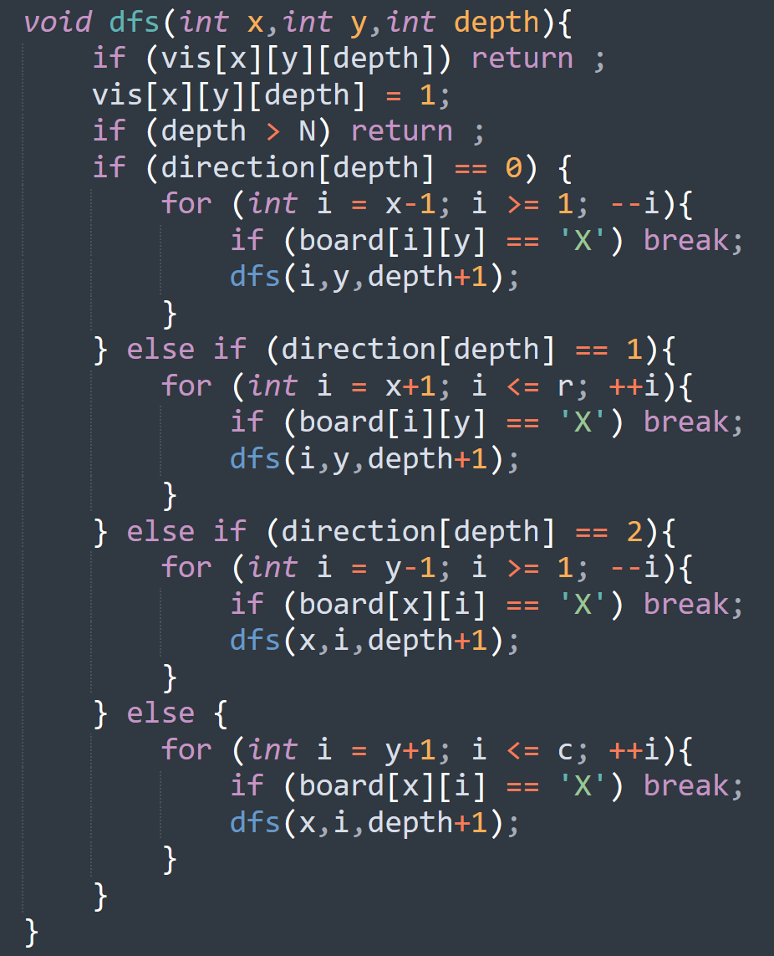
状态数为50*50*1000
显然可以用记忆化搜索
假如题目给出限制，内存只有2M，又改何解？

Slide 15
迭代加深搜索
P1189 SEARCH
将汽车移动了刚好X次的所有可能的位置当成第X层的状态。我们发现每一层的状态只会由上一层的状态转移而来，因此我们不用储存所有的状态，只用储存前一层的状态我们就可以知道当前层的状态。
https://www.luogu.com.cn/record/166036215

Slide 16
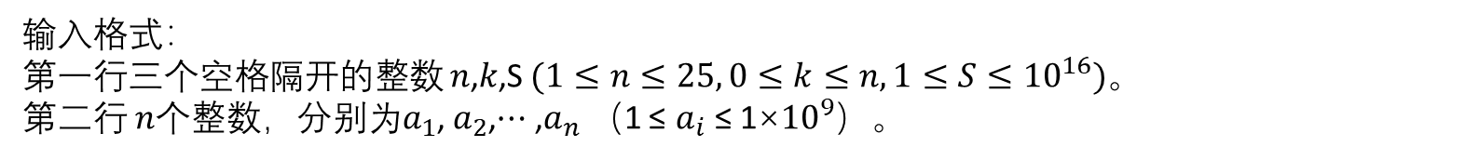
双向搜索
CF525E Anya and Cubes
给你一个长度为$n$的数组$a$，你可以从中选出任意个数组成数组$b$，并在$b$中再选出不超过$k$个数，将这不超过$k$个数变成自己的阶乘。最后求数组 $b$的各个元素之和为 $S$ 的方案数。两个方案不同当且仅当从$a$选择时的下标不同或从$b$中选择时的下标不同。
输入格式：
第一行三个空格隔开的整数 𝑛,𝑘,S $(1≤n≤25, 0≤k≤n,1≤S≤{10}^{16})$。
第二行 𝑛个整数，分别为$a_{1}$​, $a_{2}$​,⋯ ,$a_{n}$​（1 ≤ $a_{i}$​ ≤ 1×${10}^{9}$）。
input:
2 2 30
4 3
output:
1
input:
2 2 7
4 3
output:
1
input:
3 1 1
1 1 1
output:
6

Slide 17
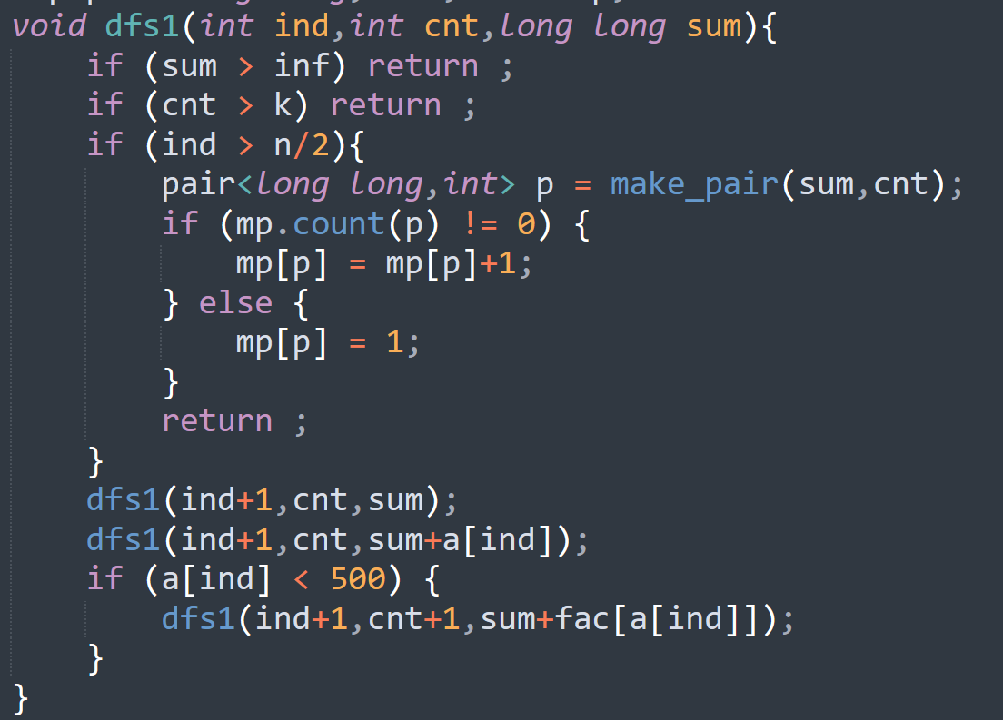
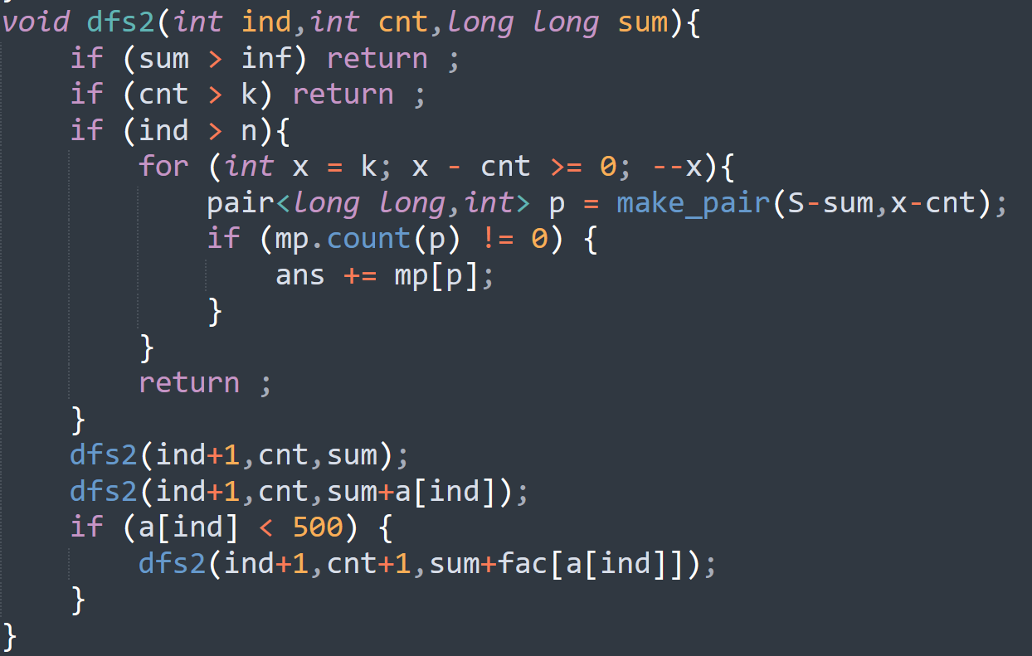
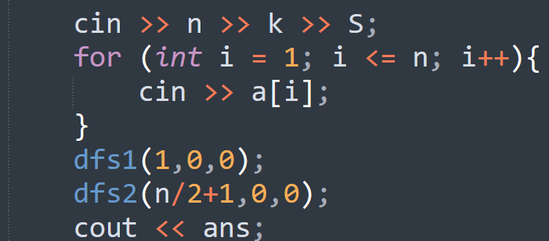

Slide 18
其它
启发式搜索（A*），启发式迭代加深搜索……
这些启发式算法是在搜索时增加了一个估值函数，对于当前状态预估了它到终状态的花费，并从当前所有状态中选出已经花费的加上估值函数的花费最小的向后搜索。当估值函数写的较好的时候它可以在有限时间内求出较优的解，这在OI赛制中可以骗分（当数据不强时用错误的算法在部分数据得到正确的结果）。但是，这些求较优解的算法在ICPC赛制中完全无用，因此在这里不展开。

